Slide 1
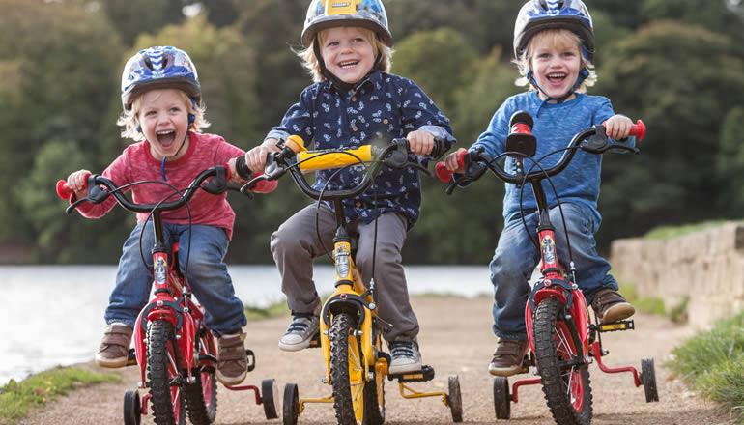
Proyecto
“Muévete Smart ”
Proyecto del programa Smart Healthy Children by Smart Healthy Foundation, que pretende combatir el sobrepeso y el sedentarismo a través de la movilidad y transporte saludable.
CURSO 21-22
SMART HEALTHY SCHOOLS
SMART HEALTHY FOUNDATION

Slide 2

ESTE Proyecto PERTENECE A alliance for
Smart healthy children
Programa creado para las futuras ciudadanías saludables.
SMART HEALTHY FOUNDATION
Método avalado por U4SSC, naciones unidas. Recomendado UNU EGOV, ONU, colabora UNESCO.
Dirección Sheila Romera Aznar
Smart Healthy Foundation.
Patrocinio Proyecto Globalquimia, Smart Healthy Foundation & Cualde.

Slide 3
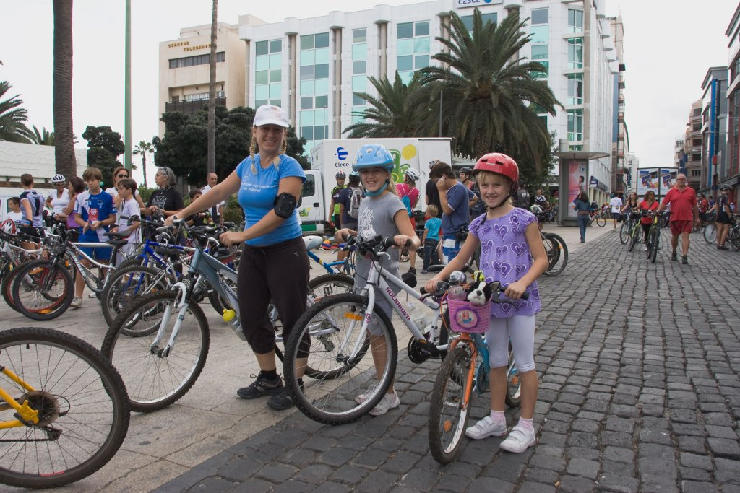

Justificación
Los resultados de ocho países europeos mostraron que un bajo porcentaje de niños cumplía con el mínimo recomendado de 60 min de actividad física de moderada a vigorosa por día (MVPA) (30,4% en España)
Dado que los comportamientos de AF se desarrollan temprano en la vida y pueden persistir durante la infancia y la adolescencia, un nivel adecuado de AF en la infancia también puede ser esencial para la prevención de la obesidad y las enfermedades crónicas.
Según nuestros estudios en los niños, el rendimiento académico y cognitivo, y la actividad física está relacionada con la salud y las tasas reducidas de obesidad.
#shc_europe
sromera@smarthealthychildren.org
#retosmuévete

Slide 4
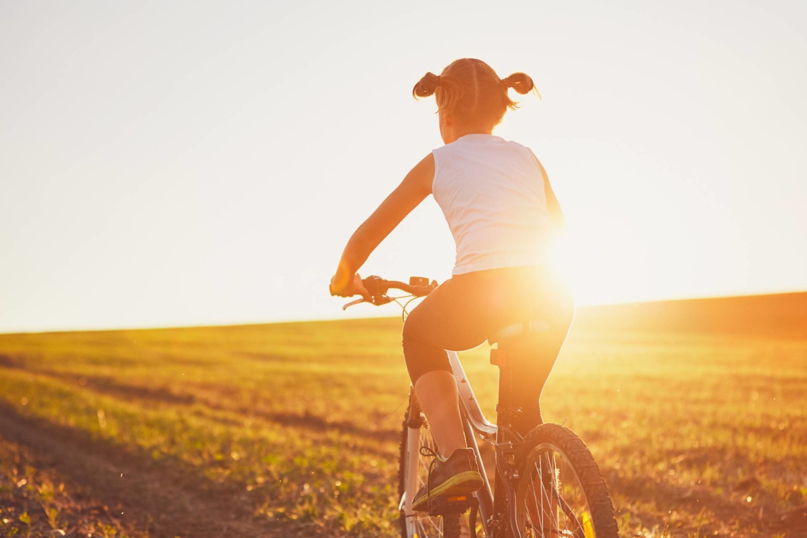
SHC contra el sedentarismo
En la etapa de Educación Infantil, y primaria se ha descrito que los escolares de esta edad invierten aproximadamente un 80% de la jornada escolar en actividades sedentarias.
Así mata la inactividad física:
es un factor de riesgo de mortalidad prematura y enfermedades como cardiopatías coronarias, accidentes cerebrovasculares, la hipertensión, la diabetes y cáncer.
Muchos de nuestros estudios están ahondando en ello y queremos dotar a los centros de la protección contra ella.
#shc_europe
sromera@smarthealthychildren.org
#retosmuévete

Slide 5

ESTRATEGIA
OBJETIVOS, LÍNEAS, ACCIONES POR BLOQUE.

Slide 6
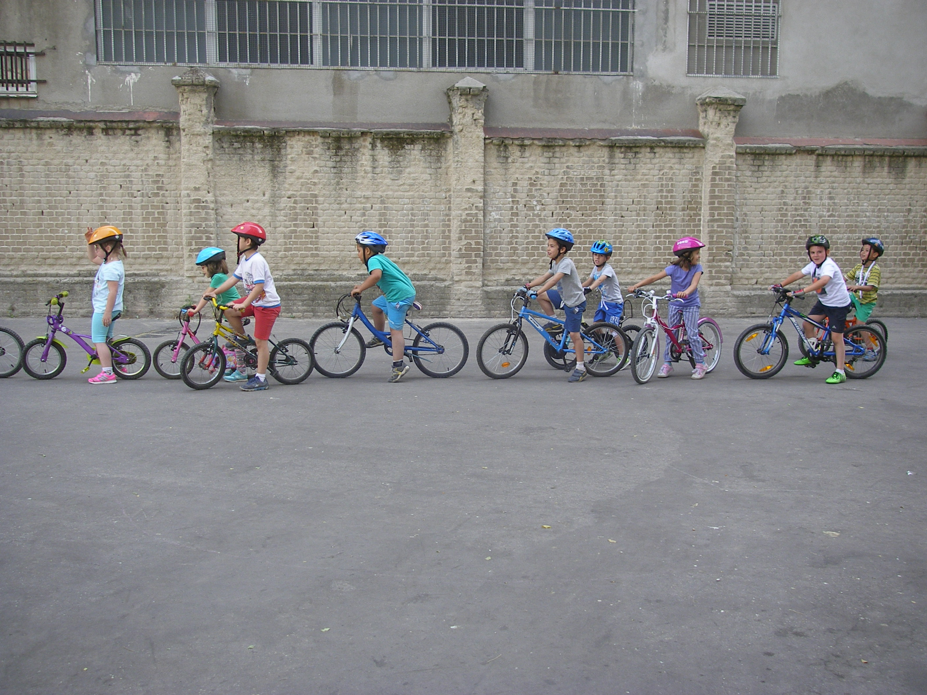
FICHA TÉCNICA
PROYECTO: Muévete smart
OBJETIVO: El correcto desarrollo infantil neurológico, físico y el fomento de la movilidad sana como la bicicleta como medio contra el sedentarismo.
DURACIÓN: CURSO 21-22
NIVELES: A escoger por centro.
ACTIVIDADES: Actividad bici en el cole, visita a policía y carrera jornada opcional.
6

Slide 7
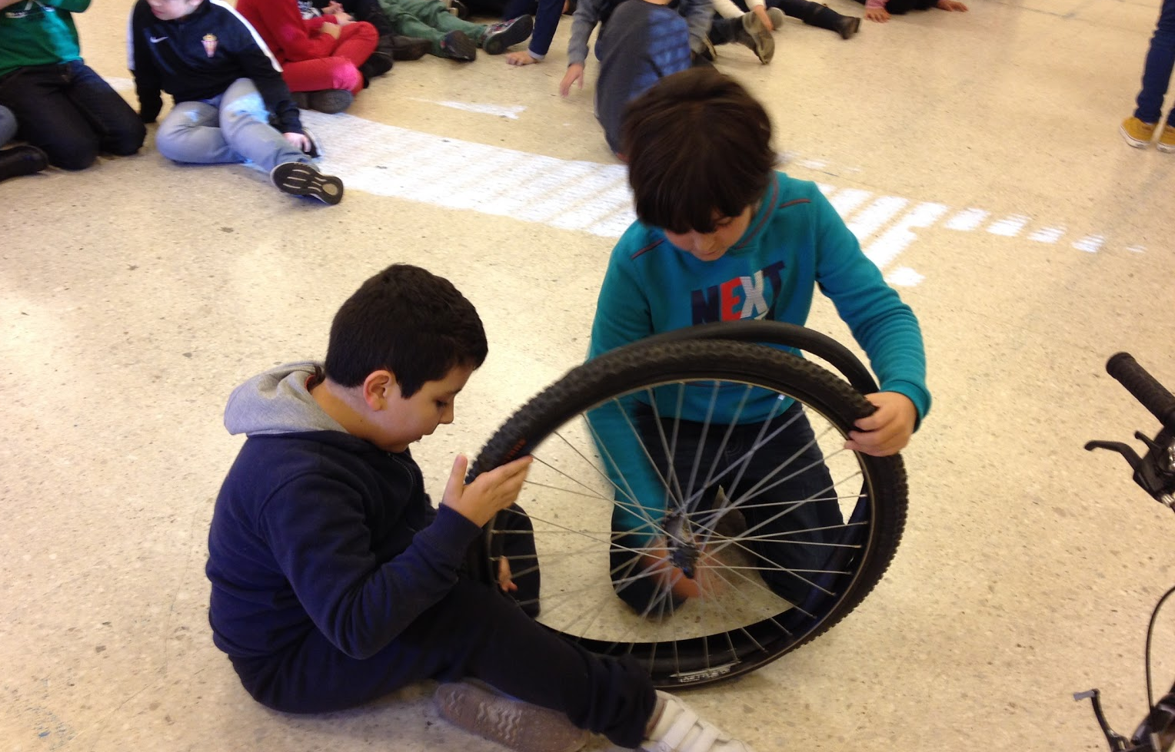
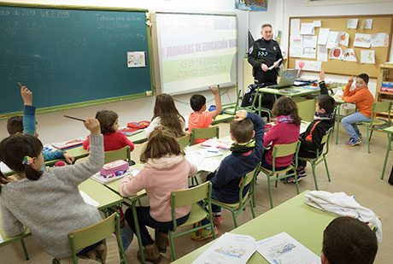
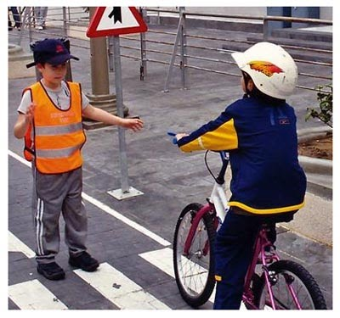
ACTIVIDADES
1.Actividad física o de movilidad en el centro, donde se usen bicicletas: recreos activos, juego mensual en clase de E.F., Elegir o premiar con su uso de casa al cole a algunos alumnos…
Actividad tutorizada por Policía, Guardia civil… donde se realice una visita o clase sobre movilidad saludable o seguridad vial.
Ruta en bici por la ciudad o circuito con relevos a detallar, donde la clase más activa se premiará.
7

Slide 8
BLOQUES DE ACCIÓN PROYECTO
83%
90%
Todos los niños requieren 60 MINUTOS de
actividad física de moderada a vigorosa diaria.
de los alumnos de primaria NO cumplen con la actividad física saludable
de los estudiantes de posprimaria NO son lo activos que necesitan para no desarrollar enfermedades
1. ACTIVIDAD DE CENTRO CON USO BICICLETA.
El centro justificará el uso de bicicletas en el centro con una actividad a elegir por el centro (Uso en clase de EF, préstamo de bicicleta, actividades en patio…).
2. VISITA ASESORADA POR POLICÍA
El programa ofrece la posibilidad de que a través de policía realicen una actividad para formarse en E. Vial o movilidad.
3. EVENTOS JORNADAS-0-BESIDAD Y RUTA CIUDAD
El programa oferta a todos los participantes escolares la posibilidad de participar en jornadas con pruebas activas periódicas donde se premiará a toda la clase.
MINIRETOS MUÉVETE
Durante el curso existen mini retos y retos destinados a promover la actividad física para familias, niños y colegios.

Slide 9
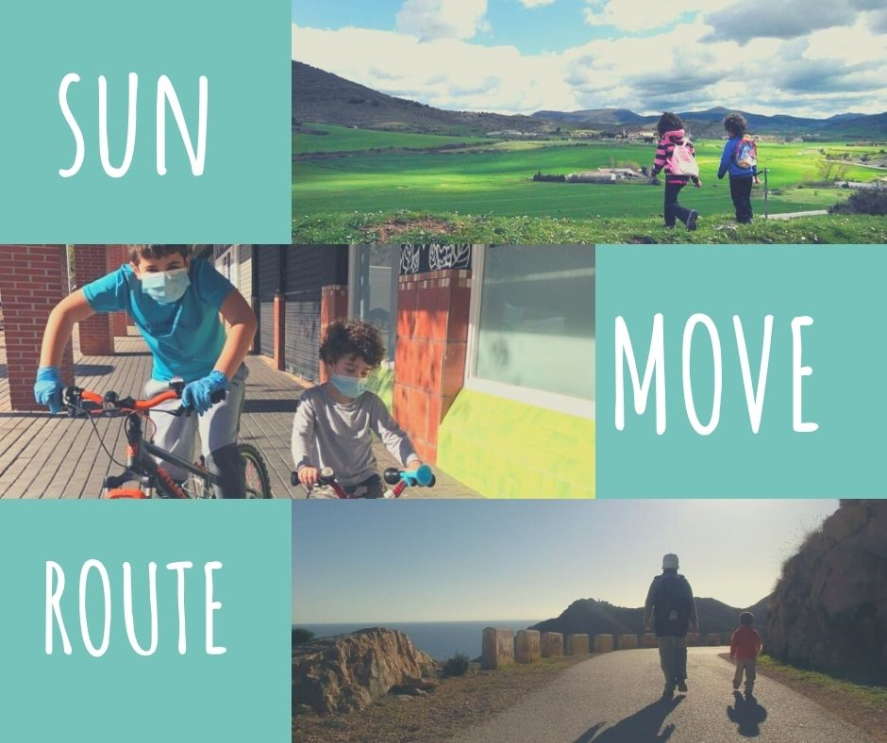
1. ACTIVIDADES DEL CENTRO ACTIVAS USANDO LA BICICLETA.
La realización de actividades con las bicicletas que se aporten al centro en el aula de educación física, patio, de casa al cole, o diversos proyectos que el centro crea conveniente.
Algunas ideas pueden ser:
Rutas activas.
Circuitos en E.F. clases.
Préstamo de bicicletas.
Ruta individual de casa al cole …
9

Slide 10
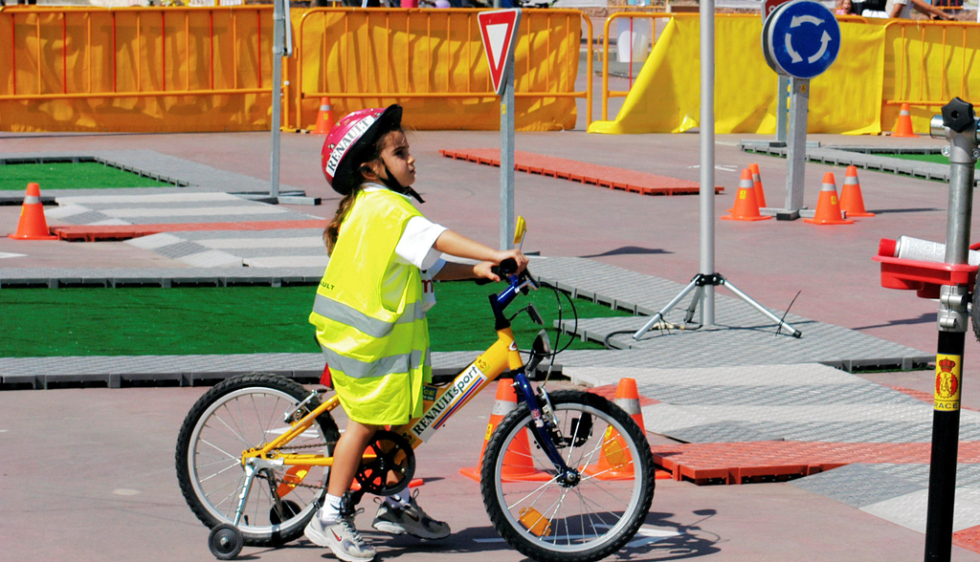
2. VISITA ASESORADA POR POLICÍA Y MINI RETOS
El proyecto Muévete desafía a las escuelas a encontrar tres formas diferentes de energizar el día escolar, y se propone para los participantes:
Una actividad tutorizada po policia o protección civil para enseñar la importancia de las normas viales y de la movilidad saludable y sostenible.
¡Aún mejor si se une toda la familia a aprender de ello, tendrán grandes premios!.
Además los mini retos serán mensuales: MINI RETOS Muévete Challenge el mes que toque ese reto (mínimo uno al trimestre).
10

Slide 11
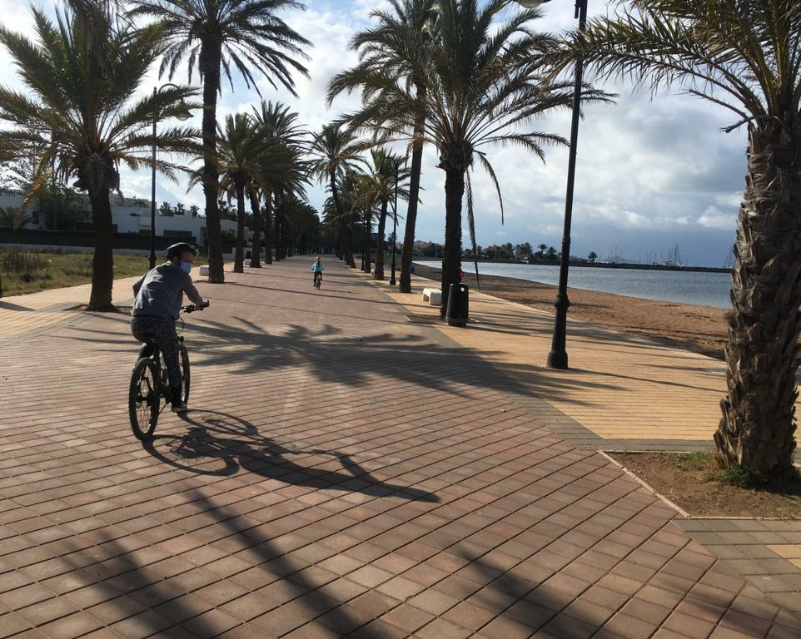

2. RUTA, JORNADAS.
Además las rutas y los retos de los niños en movilidad desde el colegio, desde casa pueden reportarse desde el Ayuntamiento, señalizándose. Podrá hacerse una pequeña prueba de relevos.,
Se premiará a toda la clase más activa y animará a colocar sus mejores vídeos, y premiará a los 27 alumnos que mejor lo hagan.
Lo importante aquí será compartir y divertirse usando un medio de movilidad.
11

Slide 12



EJEMPLOS Y PROPUESTAS
Ruta activa:
Cree una ruta de pasarela activa donde los estudiantes tengan que usar diferentes habilidades de movimiento fundamentales para viajar entre los puntos de control.
Creamos estaciones activas:
Dentro de cada paquete de recursos para pasarelas hay 4 letreros azules. Utilice estos letreros para indicar las estaciones de actividades donde los estudiantes practican diferentes habilidades.
Medición e investigación
¡Para ser activo! Y no olvide compartir sus ideas con @shc_europe
En estos retos cada trimestre, se tomarán datos así que le animamos a hacer una encuesta en su colegio o clase participante.
12

Slide 13
Actividades complemento.
Encuesta
Decida cuál será la mejor ruta para su pasarela y verifique que tenga la aprobación de la administración de la escuela.
Seguridad
Asegúrese de que la ruta acordada sea segura, sin obstáculos y que pueda ser utilizada por todos los miembros de su comunidad escolar, incluidos los usuarios de sillas de ruedas.
Señalización
Al comienzo de la ruta como la base de CASA. Los letreros más pequeños de los puntos de control x10 verde y x4 azul deben estar espaciados uniformemente a lo largo de la ruta en los terrenos de la escuela.
Mapeo de la ruta
Crea un mapa de los terrenos de la escuela que indica claramente la ubicación de los 14 puntos de control.
Midiendo la ruta
Con una rueda giratoria, un dispositivo GPS o un teléfono inteligente, mida la distancia entre los puntos de control y la longitud total de la ruta.
Evento de lanzamiento
Inicie su ruta donde todas las clases tengan la oportunidad de recorrer la ruta.

Slide 14
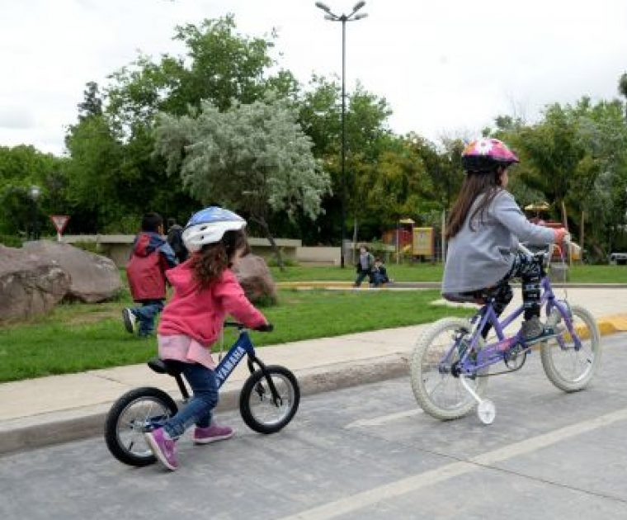
RUTAS MUÉVETE CHALLENGE
Periódicamente se realizará una ruta en bicicleta.
Las rutas podrán ser trabajadas con chefs, Ayuntamiento, puntos salud, para poder involucrar a los participantes.
Se estimula el camino de casa al cole para rotar y usar las bicicletas si tuviera el centro bicicletas.
Encontrar a otros con quienes andar en bicicleta
Paseos sociales URBAN MUÉVETE Project:
consultar un calendario de paseos para 2022, que varían en distancia. Los ciclistas de todas las habilidades y niveles de experiencia son bienvenidos.
14

Slide 15
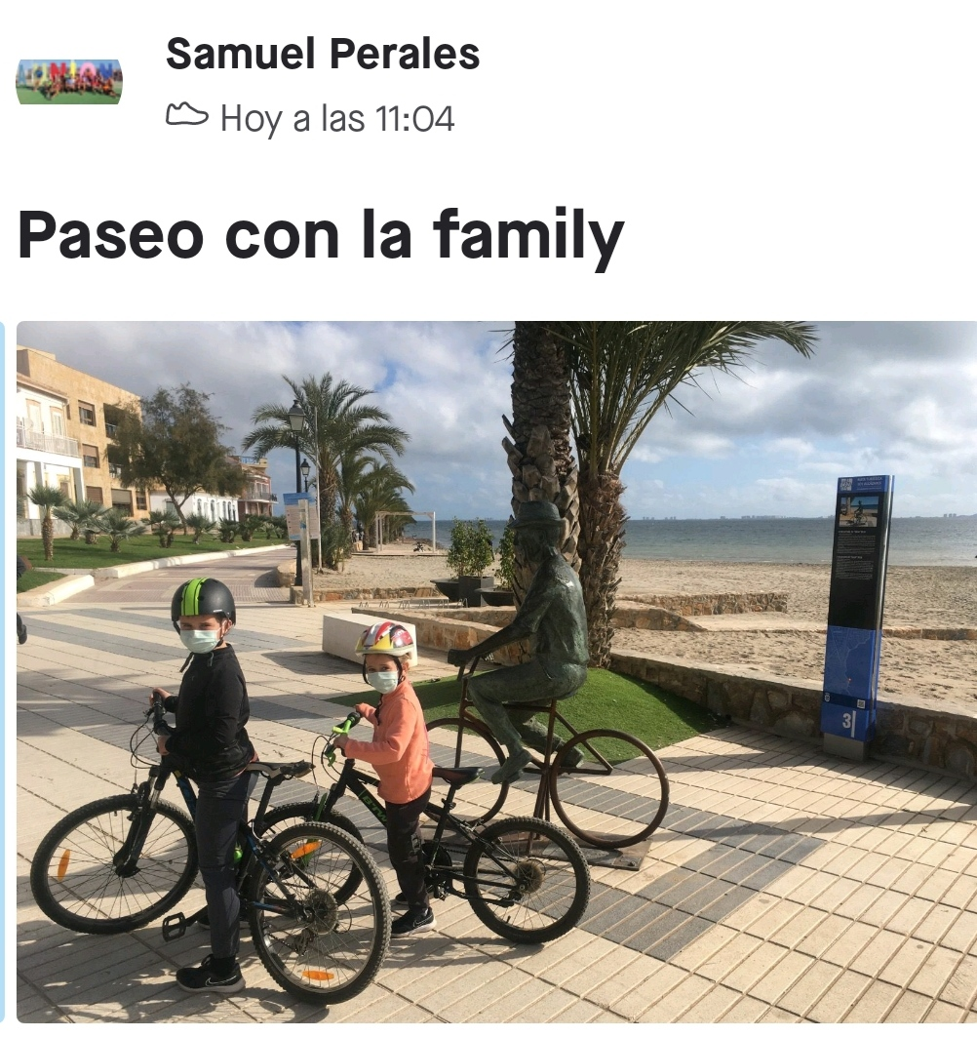
Propuesta campaña #movebiking
IMPORTANCIA DE IR EN BICI AL COLE.
El viaje de ida y vuelta a la escuela es una parte importante del día para niños y jóvenes. Puede ser una oportunidad para estar al aire libre, pasar tiempo con los padres o cuidadores y amigos y, finalmente, desarrollar un sentido de independencia. Los modos de transporte activos (caminar, andar en bicicleta, andar en patineta y más) confieren la mayor cantidad de beneficios.
Pero el número de estudiantes que van a la escuela en automóvil se ha duplicado a más del 30%, por ello, estimularemos el uso de bicicletas.

Slide 16

RECURSOS EN PLATAFORMA
RUTAS
CONSEJOS
AULA MOVE AND HEALTH
MAPAS
TABLAS DE DESAFÍOS DE CLASE
GRÁFICOS DE PROGRESO
RÁNKING DE PARTICIPANTES
16

Slide 17
TEMPORALIZACIÓN
IMPORTANTE: Todas las actividades de # muevetechallenge deben cumplir con las pautas de seguridad de COVID
ÁREA DEL PROYECTO | ACTIVIDAD | PERIODICIDAD | FECHAS
1. MINI RETOS | Retos mensuales del Programa | CADA DOS O TRES MESES RETO MUÉVETE | Del 1 al 30 mes del reto muévete
2. ACTIVIDAD ASESORADA POR POLICÍA | Visita o actividad de seguridad vial o movilidad con entorno. El centro contacta con Policía local o P Civil | Trimestre primero
PROYECTO USO BICICLETAS O RECREOS ACTIVOS | El CENTRO realiza y comunica su actividad de uso de bicicletas: recreos activos De casa al cole… | Inicio trimestre | Diariamente en el centro y se comunica al programa I TRIMESTRE.
4. RUTAS POR SMART CITY EVENTOS JORNADAS. | El programa oferta a todos los participantes escolares la posibilidad de participar en jornadas con pruebas activas periódicas. | UNA RUTA Y SALIDA EN BICICLETA PERIÓDICO. | SEGUNDO TRIMESTRE Y PREMIOS CLASE MÁS ACTIVA SEGUNDO TRIMESTRE.
17

Slide 18
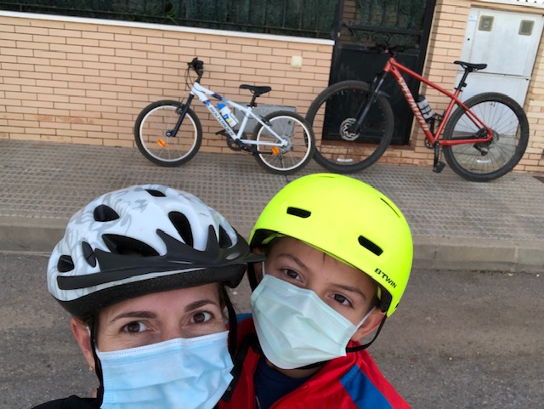
BENEFICIOS
Aplicar su aprendizaje en varios contextos diferentes.
Participar en la investigación, contra el sedentarismo
Ayudará a reducir un 15% las posibilidades de diabetes, y 3 tipos de cáncer.
Disminuir el sobrepeso
Trabajar de forma independiente y / o en equipo.
Socialización y aprendizaje al aire libre.
Disminuye riesgos de mala salud mental y promueve la concentración..
18

Slide 19
GRAFICOS SOBRE PARTICIPACIÓN

Slide 20
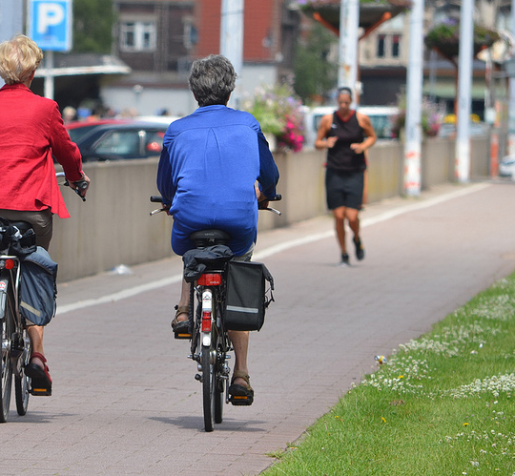




Espacios 3.0
Estará presente en
smarthealthychidren.com
smarthealthyplataforma.org
facebook.com/smarthealthychildren
twitter shc_europe /Instagram #shc_europe
#muévetechallenge #movebiking

Slide 21







EQUIPO
SMART HEALTHY FOUNDATION
CUALDE EMPRESA PATROCINA.
LEGALTECHIES PARTNER /INSTITUTO SMART HEALTHY ACADEMY
U4SSC, ONU Y UNESCO RESPALDO
smarthealthychidren.com

